Slide 1
Turvatuokio 12.9.2023: Kemiallisten vaarojen tunnistaminen ja arviointi
Notes:
Avaus ja konseptin esittely:
Jarna, aikaa on 5 minuuttia.

Slide 2
Webinaarin kulku klo 9.00-10.30
Turvatuokion esittely
Turvatuokio-aineisto
Sparrausta ryhmissä Turvatuokion pitämiseen
Oman Turvatuokion ideointia

Slide 3
Mitä Työturvallisuuskeskus tarjoaa Turvatuokion ohjaajalle?
Turvatuokio-materiaalipaketin, jonka avulla ohjaaja voi vetää Turvatuokion omalla työpaikallaan
Turvatuokio-webinaareja, joissa esittelemme materiaalipaketteja eri aiheista ja opastamme sinua Turvatuokion vetämisessä. Samassa yhteydessä ideoit Turvatuokion vetämistä työpaikallasi.
Sparraat ja opit yhdessä Turvatuokion hyödyntämistä muiden osallistujien kanssa.
Tietoa Turvatuokioista + ilmoittautumislinkit
Etunimi Sukunimi
12.9.2023
3

Slide 4
Mistä työpaikan Turvatuokioissa on kyse?
Pysähdytään yhdessä pohtimaan työturvallisuuden parantamista ja työtä helpottavia toimintatapoja.
Ideana on ottaa yksi työpaikan ajankohtainen asia kerrallaan yhteisen tarkastelun ja kehittämisen kohteeksi.
Tavoitteena pysyvä, pienikin muutos parempaan.
Turvatuokion pituus voi olla esimerkiksi jotain 15-30 min väliltä työpaikan tarpeen ja aikataulun mukaan.
Etunimi Sukunimi
12.9.2023
4

Slide 5
Turvatuokio-aineisto: Tukenasi on Työturvallisuuskeskuksen materiaalia kemiallisten altisteiden vaarojen tunnistamisen ja arvioinnin käsittelyyn työpaikalla
Notes:
Sari aloittaa, kello on 12.05. Aikaa on käytössä 20 min.

Slide 6
Turvatuokio-webinaari: kemiallisten altisteiden vaarojen tunnistaminen ja riskien arviointi
Jani-Pekka Leino
Erityisasiantuntija
jani-pekka.leino@ttk.fi

Slide 7
Miksi asia on tärkeä?
Kemiallisten altisteiden ja kemikaalien terveydelliset vaikutukset voivat olla välittömiä ja pysyviä:
Välitön myrkyllisyys
Ihosyövyttävyys tai ihoärsytys
Vakava silmävaurio tai silmä-ärsytys
Herkistävyys (hengitystiet, iho)
Sukusolujen perimävauriot
Syöpävaarallisuus
Vaarallisuus lisääntymiselle
Aspiraatiovaara
Elinkohtainen myrkyllisyys: kerta- ja toistuva altistuminen
Ototoksisuus
Myös esim. liuotinaivosairaudet
Ammattitaudit top 3 Suomessa 2022:
Todetut ammattitaudit kemiallinen tekijä yht. 465 kpl
Mineraalipölyt 283 kpl
Muiden kemiallisten aineiden käsittelyssä synt. 88 kpl
Orgaaniset pölyt ja altisteet 33 kpl
Ammattitautiepäilyt
Kemiallinen tekijä 736 kpl
Lähde: tvk.fi/tilastosovellus tikku

Slide 8
Tarvitaanko?
Voidaanko tehdä ilman kemikaalia?
Vaihtoehtojen hyödy ja haitat vs. kemikaalin käyttö?
Luvat, ilmoitukset, vastuuhenkilöiden pätevyydet?
Tarve?
Tuotteiden vertailu, esim. terveysvaikutukset
ja CMR-aineet
Toimittajan valinta
Määrä?
Tulevasta kemikaalista ennakkoon
tiedottaminen, ohjeistaminen tai
Käyttökoulutus
ATEX
Kemikaaliluetteloon lisääminen
Hankinta
Tarve
Korvaaminen
Käyttö
Käyttöturvallisuustiedotteet
Merkinnät ja varastointi
Vaarojen tunnistaminen ja riskien arviointi
HTP-arvot, työhygieeniset mittaukset
Suojautuminen
Altistumisen seuranta/TTH ja ASA-rekisteri
Käytöstä poistaminen
Kemikaaliluettelosta poistaminen ja KTT:t
Tavanomainen vai vaarallinen jäte?
Kierrätys- tai hyötykäyttömahdollisuus?
Jätteeksi merkitseminen
Vaarallisen jätteen varasto
Jätekirjanpito vaarallisista jätteistä
Hävittäminen
Miten hävitetään ja minne?
Kuka (saa) kuljettaa?
Kuka (saa) vastaanottaa?
Lähettäjän ja pakkaajan velvollisuudet

Slide 9
Kemikaaliturvallisuuden ABC:
Hoida kemikaalien käyttöturvallisuustiedotteet ja työpaikan kemikaaliluettelo kuntoon.
Tunnista työpaikan kemialliset vaaratekijät ja selvitä työntekijöiden altistuminen (muista myös ilmoittaa syöpävaarallisille aineille altistuvat ASA-rekisteriin).
Arvioi kemialliset riskit ja laita ne tärkeysjärjestykseen.
Päätä ja toteuta tarvittavat toimenpiteet (ennaltaehkäisy ja torjunta).
Varmista työntekijöiden riittävä ohjeistus, opastus ja varmista osaaminen.
Huolehdi jatkuvasta seurannasta.
Testaa: Työterveyslaitoksen Kemikaaliturvallisuuden 5 porrasta -testi

Slide 10
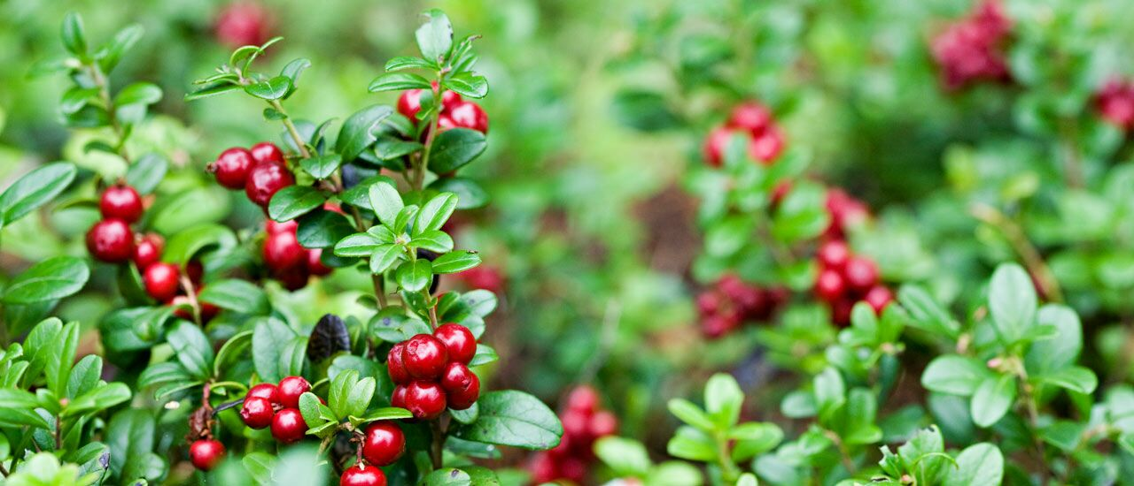
KEMIKAALIT
Päivittäisessä elämässämme olemme jatkuvasti tekemisissä erilaisten kemikaalien kanssa, onkin hyvä palauttaa mieleen se tosi asia, että me kaikki elämme kemikaaleista.
Mikäli nyt katsot ympärillämme oleva materiaa, niin yksi yhdistävä tekijä on se, että ne kaikki ovat kemikaaleja eli kemian yhdisteitä, niin huonekalut ja tavarat aina vaatteisiimme saakka on kemiaa. Kun menet ulos, niin kaikki puut, hiekka ja kaikki kasvit ovat pelkkää kemiaa.
Vesi on myös kemikaali, vaikka se on myöskin puhtaasti 100% luonnontuote.
Eri asia on sitten terveydelle tai ympäristölle haitalliset kemikaalit.
Tässä kohtaa on tärkeää muistaa, että määrä ja laatu lopulta ratkaisevat asian.
”Raskasmetallit, torjunta-aineet, dioksiinit, muovien raaka-aineet, lian hylkimiseen tarkoitetut perfluoratut aineet ovat kemikaaleja, mutta yhtä lailla ovat puolukan sisältämä bentsoehappo tai papujen lektiini.”
-Anja Nystén, Kemikaalikimara

Slide 11
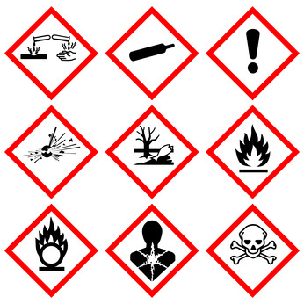
KEMIKAALIT
Työperäisistä altisteista puhuttaessa tarkoitetaan kaupallisia kemikaaleja, joilla on tunnettu kemiallinen koostumus ja yleensä myös CAS –numero.
Kemikaaleilla on maailmanlaajuisesti lukuisia erilaisia
luokitusjärjestelmiä, ja EU:ssa on pyritty luomaan kattava, yhteinen
järjestelmä kemikaalien luokittelulle.
REACH-asetuksessa vahvistetaan menettelyt, joilla kerätään ja
arvioidaan tietoja aineiden ominaisuuksista ja vaaroista.
Kemiallisista tekijöistä työssä säädellään lainsäädännössä.
Se velvoittaa työnantajaa suojelemaan työntekijöitä kemiallisten altisteiden aiheuttamilta vaaroilta.

Slide 12
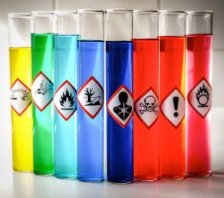
KEMIKAALIT
Työpaikalla on tärkeää, että kaikki tietävät käytössä olevat
kemikaalit ja varsinkin vaarallisten tai haitallisten kemikaalien
tapauksissa oikeat toimintaohjeet vahinko- tai onnettomuus tilanteissa.
Työpaikalla käytössä olevat kemikaalit on merkittävä
kemikaaliluetteloon ja sen on oltava työntekijöiden saatavilla.
Kemikaalin ominaisuudet, sen oikea säilytys, käsittely,
tarvittavat suojaimet, jätteen käsittely sekä vaara- ja
turvalausekkeet löytyvät kemikaalin käyttöturvatiedotteesta,
jonka tulee myös olla työntekijöiden saatavilla.

Slide 13
Kemikaalityön riskienhallinta
Työnantaja on velvollinen toteuttamaan työpaikan kemiallisten riskienarvioinnin ja velvollinen arvioimaan minkälaisia kemikaaleja työssä käytetään. Lisäksi kemikaalien hankinnasta-, varastoinnista-, sekä käyttötapojen arvioinnista. Työnantaja on lain mukaan velvollinen huolehtimaan työntekijöiden turvallisuudesta aina työpaikalla ja velvollinen tarkkailemaan työntekoa.
Keskeisiä velvoitteita työnantajalle kemikaaleja käytettäessä työpaikalla:
Vaarallisista kemikaaleista on oltava käyttöturvallisuustiedotteet työntekijöiden saatavilla erikseen esimerkiksi onnettomuustilanteiden varalta.
Pidettävä käyttöturvallisuustiedotteet ajan tasalla kaikkien kemikaalien osalta.
Työnantajan tulee tehdä kemikaalien riskinarviointi kaikille käytössä oleville kemikaaleille ja työtehtäviin missä käytetään kemikaaleja.
Tarjottava omalla kustannuksellaan riittävät henkilösuojaimet jotka ovat työnvaarojen tunnistamisen kautta käyttöön soveltuviksi todettu.
Pidettävä näkyvillä tai mahdollistettava työntekijöille pääsy kemikaalirekisterintietoihin ja heitä on ohjeistettava turvallisessa käytössä.
Velvollisuus säilyttää kemikaalilistaa kymmenen vuotta, kemikaalin käytön päättymisen jälkeen.
On arvioitava, voidaanko vaarallisia kemikaaleja korvata vähemmän vaarallisilla kemikaaleilla.
Ilmoittaa vaarallisille kemikaaleille altistuneet työntekijät Työterveyslaitoksen ylläpitämään ASA rekisteriin.
Valittava kemikaalien käytönvalvoja, mikäli työnantaja varastoi tai ylläpitää laajaa teollista kemikaalien käyttöä.

Slide 14
Kemikaalien turvallinen käsittely työpaikalla.
Kemiallisten aineiden aiheuttamat vaarat riippuvat niiden ominaisuuksista, käyttömääristä ja -tavoista. Erityisesti on huomioitava, että kemikaalit voivat aiheuttaa tai niihin voi liittyä palo- ja räjähdysvaara erityisesti varastoitaessa kemikaaleja.
Kemikaalien turvallinen käyttö työpaikalla edellyttää, että käytössä olevat vaaralliset kemikaalit on luetteloitu ja että niiden ominaisuuksista ja käyttöturvallisuudesta on omaksuttu turvallisen työskentelyn kannalta tarpeellinen tieto.
Työntekijöillä tulee olla riittävä määrä erilaisia käytettävien kemikaaleilta suojaavia henkilönsuojaimia kuten suojakäsineitä ja hengityksensuojaimia. Työnantajan on tulee valvoa, että työntekijät myös käyttävät heille tarjottuja soveltuvia henkilösuojaimia, sekä että niitä käytetään ohjeiden mukaisesti.

Slide 15
ALTISTUMISEN ARVIOINTI:
Altistumisen arvioinnissa selvitetään työntekijän kemikaalialtistumisen laatu ja määrä.
Kemikaalien riskien ja altistumisen arvioinnissa tulee kirjata seuraavat asiat:
Ketkä työntekijöistä altistuvat
Missä tehtävissä altistuvat
Mille kemikaalille altistuvat
Vuotuinen arvio altistumisajasta ja luonteesta (jatkuva vs. satunnainen)
Altistumistapa
Mikä on käytettävän kemikaalin roiske-, syttymis-, räjähdys-, jäätymisvaara
Käytössä olevat torjuntatoimet
Käytössä vaadittavat henkilösuojaimet
Kemiallisten ja biologisten tekijöiden vaarojen ja riskien arvioinnissa sekä tarvittavien torjuntatoimien ratkaisemisessa työterveyshuollon asiantuntemuksen käyttö on tärkeää.
On huomattavaa, että arvioinnin tulisi aina vastata käyttömäärää ja luonnetta, sekä sitä tulisi arvioida säännöllisesti, kuitenkin aina viimeistään työtapojen tai laitteiden muuttuessa.

Slide 16
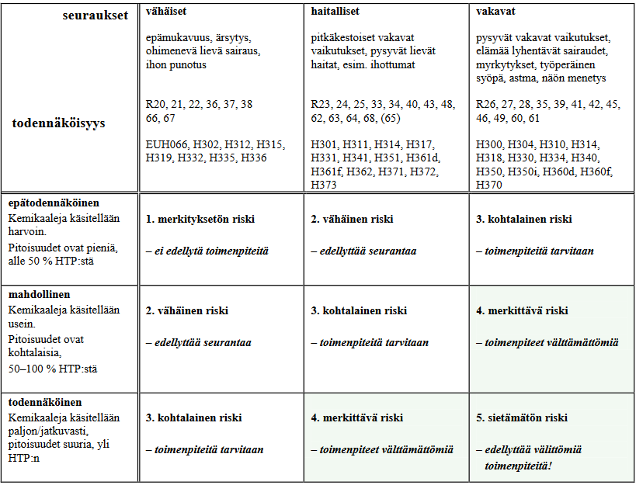
© Aluehallintovirasto

Slide 17
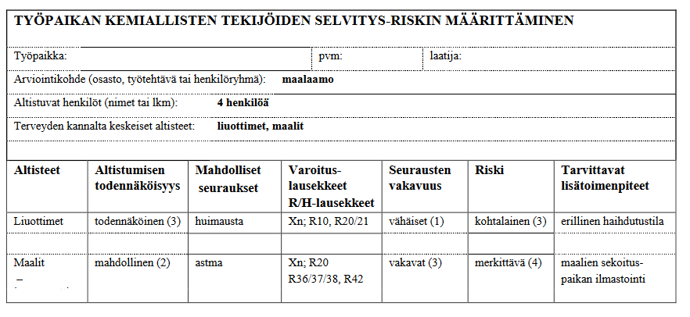
© Aluehallintovirasto

Slide 18
TYÖHYGIENIA JA HTP
Sosiaali- ja terveysministeriö yhteistyössä työhyvinvointilaitoksen ja työturvallisuuslaitoksen kanssa ovat rekisteröineet ja määritellyt työssä esiintyville kaasuille, kemikaaleille (lähes 800 aineelle ja aineryhmälle) HTP arvon. Tämä tarkoittaa haitalliseksi tunnetun pitoisuutta. HTP-arvo on arvio aineen pienimmästä pitoisuudesta, joka voi aiheuttaa vaaraa työntekijän terveydelle.
Mikäli työssä esiintyy erilaisia kaasuuntumisia taikka jatkuvaa kemikaalien vapautumista hengitysilmaan tulee työnantajan omalla kustannuksellaan ryhtyä tarpeellisiin selvittämiseen työpaikan työhygieenisestä tilasta jolla voidaan tunnistaa, kartoittaa ja torjua mahdollista työnvaaraa.
Osana työterveyshuollon työpaikkaselvityskäyntiä työterveyshuollon ammattilaiset arvioivat lisäksi aina työn hygieenisyyttä, tätä voidaan tehdä esim. mittauksilla ja terveystarkastuksilla.
He lisäksi arvioivat työhygienian suhdetta osana työn terveydellistä kokonaisarviota.

Slide 19
Riskinmääritys HTP arvon kautta
Mikäli työpaikalle tehdyssä työhygieenisessä mittauksessa havaitaan raja-arvojen ylityksiä taikka kohoamisia, tulisi työnvaarojen arvioinnissa riskejä määrittää vertaamalla mittaustuloksia HTP raja-arvoihin. Kemiallisia altisteet voidaan määrittää seuraavin riskipistein:
Riskipiste: Riskinsuuruus: Toimenpide: Raja-arvo:
1 Merkityksetön Toimenpiteitä ei tarvita Hengitystiealtistumisen taso alle 10 % HTP-pitoisuudesta
2 Vähäinen Edellyttää seurantaa Hengitystiealtistumisen taso 10 – 50 % HTP-pitoisuudesta
3 Kohtalainen Edellyttää toimenpiteitä Hengitystiealtistumisen taso 50–100 % HTP-pitoisuudesta
4 Merkittävä Toimenpiteet välttämättömiä Hengitystiealtistumisen taso ylittää HTP-pitoisuuden
5 Sietämätön Edellyttää välittömiä toimenpiteitä Hengitystiealtistumisen taso ylittää HTP-pitoisuuden
tai altisteen aiheuttamat seuraukset luokitellaan vakaviksi
Huomioitavaa on kuitenkin ettei taulukon esitettyjä arviointiperusteita voi suoraan soveltaa herkistäville, syöpävaarallisille ja lisääntymisterveydelle vaarallisille kemikaaleille.
Jos työpaikalla on kyseisiä altisteita, ne edellyttävät aina erityistarkastelua, esim. työterveyshuollon tai työterveyslaitoksen asiantuntemuksen käyttöä.

Slide 20
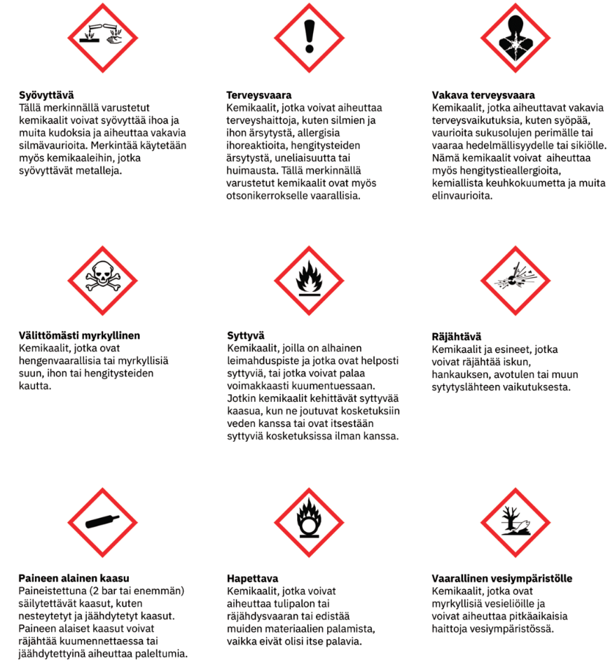
CLP Vaaramerkinnät kemikaaleissa
CLP lausekkeet kertovat siitä Kuinka haitallinen tai vaarallinen kemikaali on.
Mitkä tuotteet pitää merkitä?
CLP-asetuksen merkintävelvoite koskee seuraavia:
myytävät tai vastikkeetta luovutettavat vaaralliseksi luokitellut aineet tai seokset
vaaralliseksi luokittelemattomat seokset, joiden merkinnästä on säädetty CLP-asetuksen liitteessä II
tietyt räjähtävät esineet, joiden merkinnästä on säädetty liitteen I osassa 2.

Slide 21
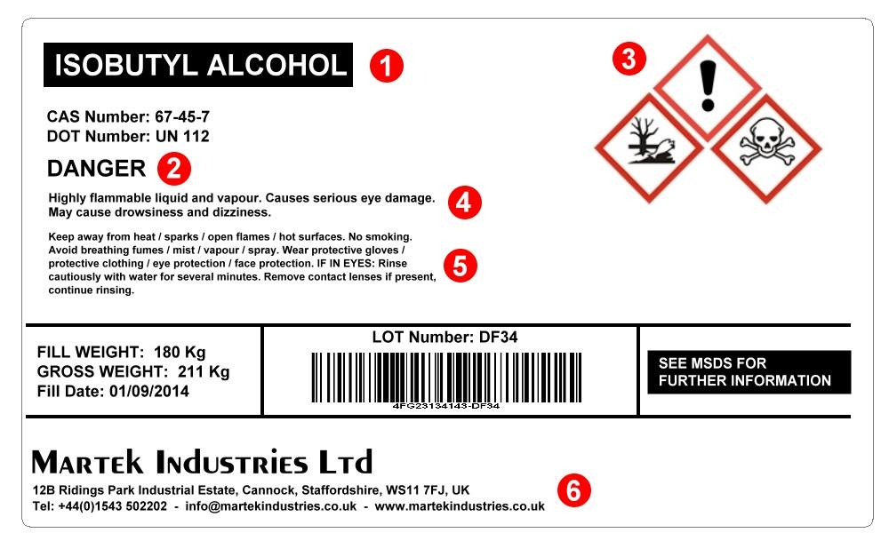
Syöpävaaralliseksi (Carc. 1A/1B, H350 tai H350i) tai perimää vaurioittavaksi (Muta. 1A/1B, H340)
luokitellut aineet lukuunottamatta (maaöljy-, maakaasu-, kivihiili- ja tervapohjaisia jakeita/tuotteita). Joidenkin aineiden luokitus riippuu aineen tarkemmasta koostumuksesta (näille aineille on annettu taulukossa erillinen huomautus alaviitteenä).
Kemikaaleille on lisäksi annettu CAS numero (Chemical abstract service), joka on kemikaalien tunnistenumerojärjestelmä. Järjestelmän avulla käyttäjän on helpompaa etsiä tietoa kemikaalista, tietämättä kemikaalin tieteellistä nimeä. Kemikaalin CAS-numero on väliviivalla erotettu kolmiosainen numerosarja, rekisteriin on vuoteen 2021 mennessä ilmoitettu jo yli 250 miljoonaa eri kemikaalia.

Slide 22
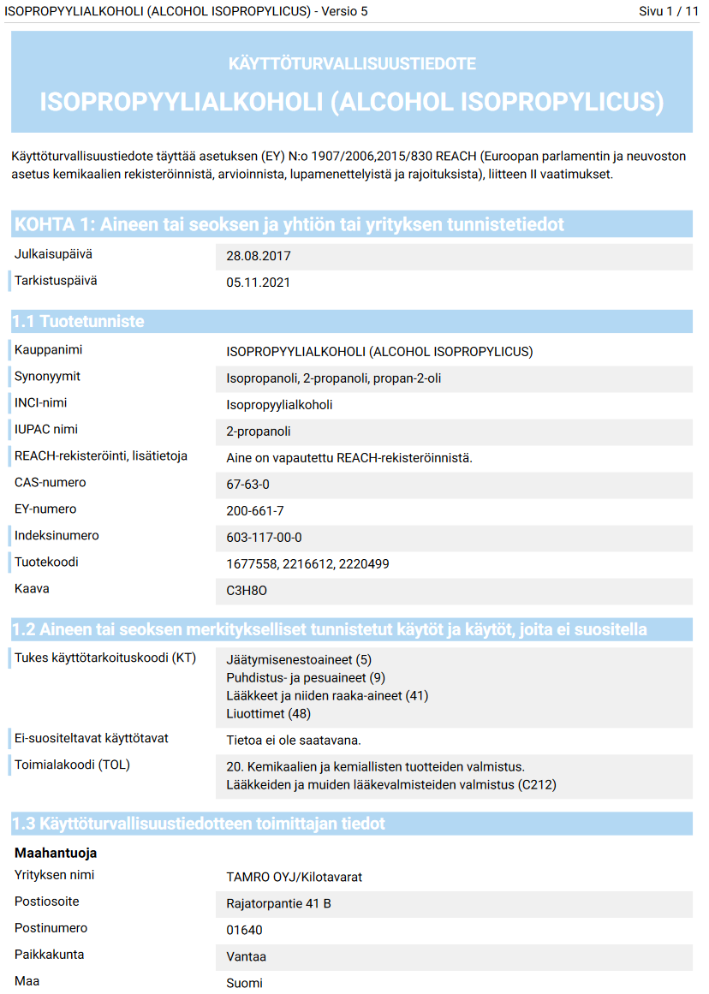
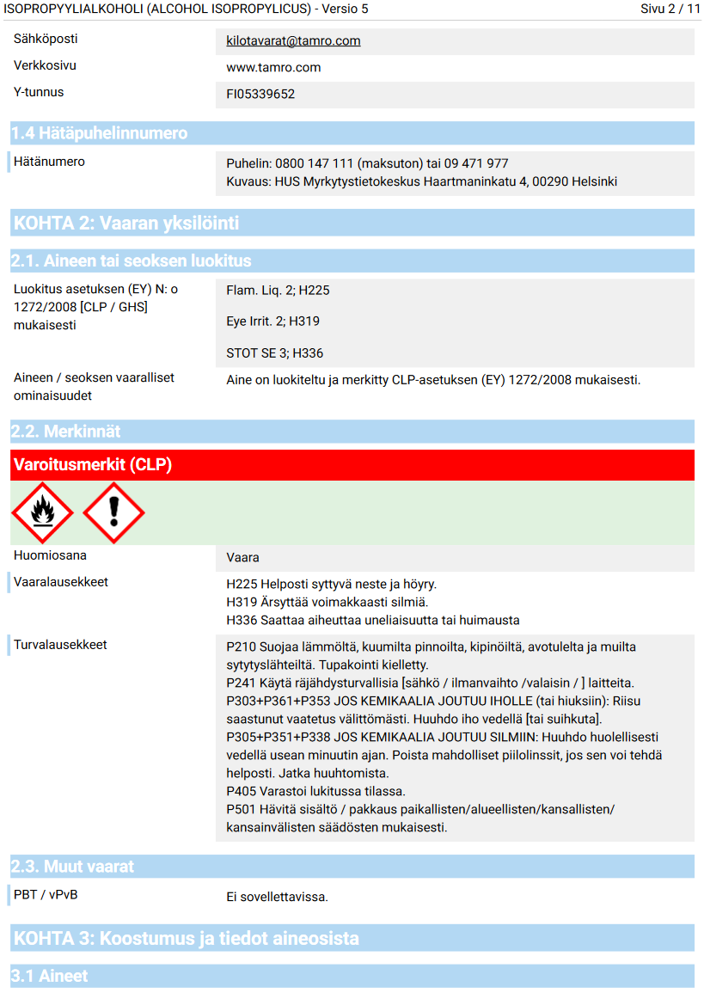
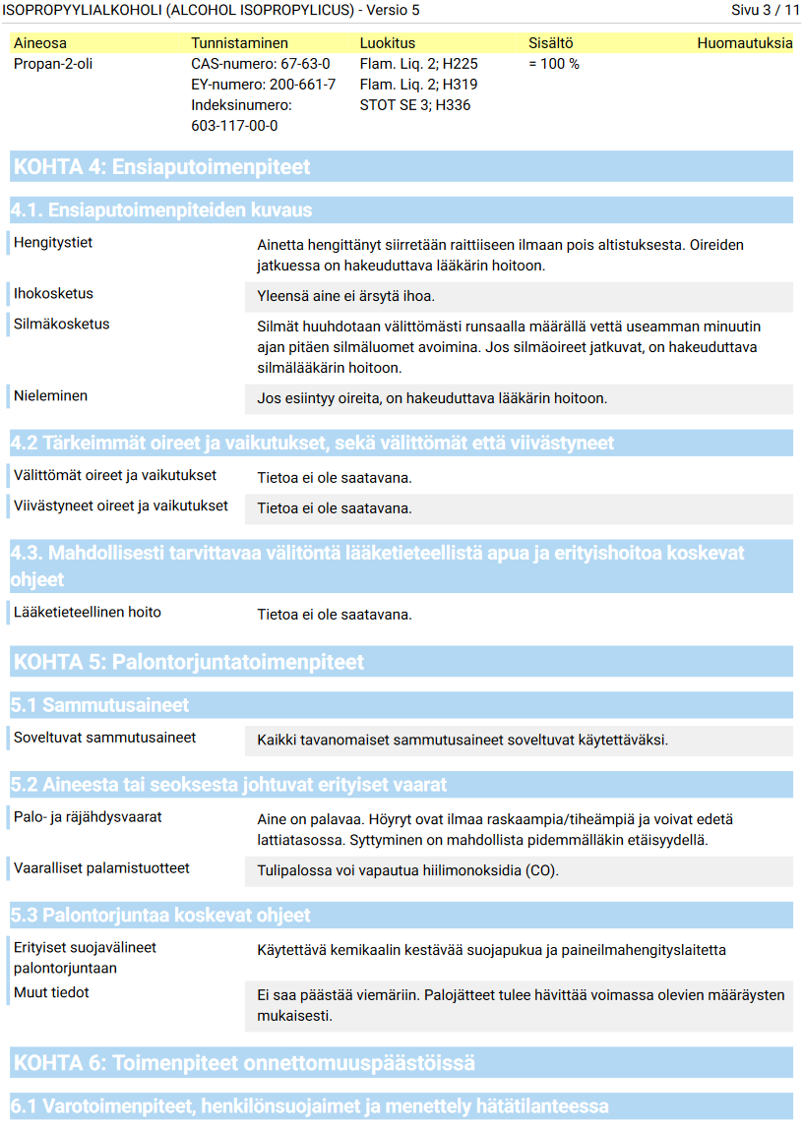

Slide 23
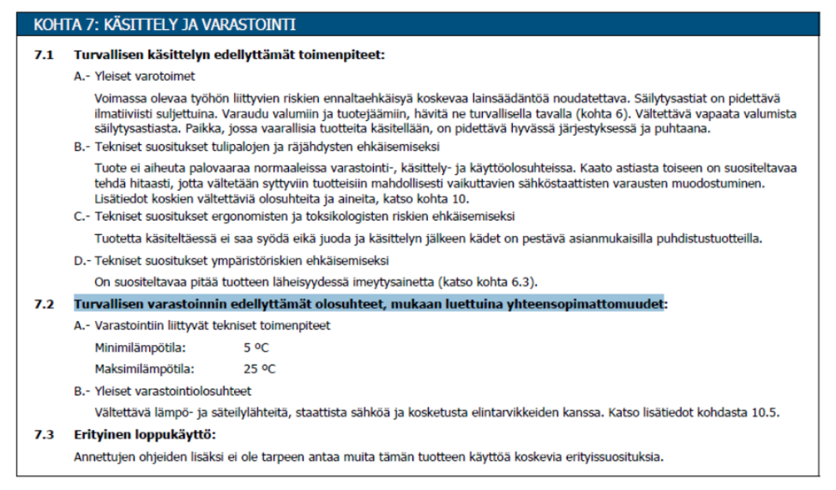

Slide 24
HUOM! Kaikki kemikaalit eivät täytä ASA rekisteröintiä,
vaikka on merkitty GHS08 merkinnällä!
Varoitusmerkki:
GHS08 – vakava terveysvaara
Käytössä huomattava vaara:
Voi aiheuttaa syöpää
ASA kemikaalit ilmoitettava rekisteriin mikäli käyttömäärä, laajuus tai työtehtävä täyttää ASA rekisteröinnin määreet! -> HUOM! 11 työmenetelmää tai määritellyt kemikaalit.
Käytössä huomattava erityinen riski:
Sukusolujen perimää vaurioittava
Lisääntymiselle vaarallinen
Pidemmän ajan kuluessa aiheuttama riski:
hengitysteiden herkistyminen
elinkohtainen myrkyllisyys -> kerta luonteisesti altistumisen kautta
elinkohtainen myrkyllisyys -> monikertaisen tai jatkuvan työn luonteisen altistumisen kautta
Erillisesti huomioitavaa käyttäessä kemikaalia:
aspiraatiovaara

Slide 25
Varoitusmerkki:
GHS06 – välitön myrkyllisyys
Käytössä huomattava vaara:
Välitön myrkyllisyys
Käytössä huomattava erityinen riski:
Voi aiheuttaa välittömän hengenmenettämisen vaaran
Pidemmän ajan kuluessa aiheuttama riski:
Herkistyminen erilaisille haitallisille iho-, silmä-, tai elinvaurioille
Erillisesti huomioitavaa käyttäessä kemikaalia:
Voi aiheuttaa välittömän sisäelinvaurion

Slide 26
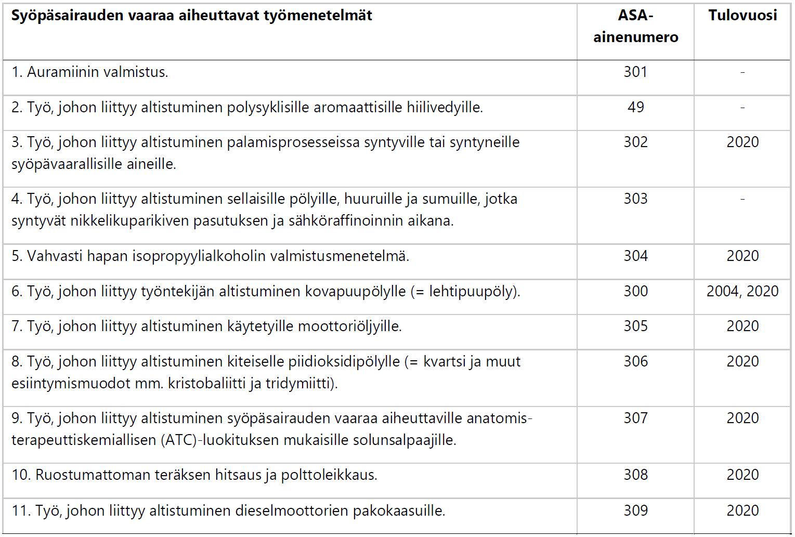

Slide 27
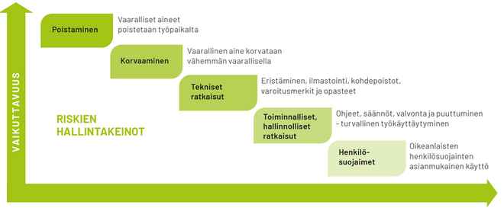
Torjuntakeinoja
Yksinkertaisimmillaan syöpävaaran torjunta alkaa siitä, että vältetään työtehtäviä, joissa altistumista vaarallisille aineille tapahtuu. Kuitenkin olosuhteiden johdosta on ymmärrettävää, että useilla työpaikoilla joudutaan käyttämään erilaisia syöpää aiheuttavia kemikaaleja tai työskentelemään tiloissa missä on asbestia. Kuitenkin tulisi aina arvioida, otettaessa käyttöön vaarallinen kemikaali, olisiko tilalle mahdollisuutta käyttää vaarattomampaa kemikaalia tai työtapaa missä kemikaalia ei tarvitsisi käyttää lainkaan.

Slide 28
Viranomainen valvoo ja neuvoo
AVI valvoo työpaikkojen turvallisuutta
tyosuojelu.fi
puhelinneuvonta
Valvontaohje - Kemiallisten tekijöiden valvonta
Työsuojeluviranomaisten valtakunnallinen puhelinneuvonta toimii maanantaista perjantaihin klo 9.00–15.00
0295 016 620
TUKES varmistaa, että yritykset noudattavat lainsäädäntöä ja että Tukesin valvomat yritykset, laitteistot, kemikaalit, tuotteet, palvelut ja muu toiminta ovat turvallisia ja vaatimustenmukaista.
Valvonnan tavoitteena on ehkäistä onnettomuuksia, henkilö-, omaisuus- ja ympäristövahinkoja sekä terveys- ja ympäristöhaittoja.
tukes.fi
TUKES – kysy tai anna palautetta

Slide 29
Lainsäädäntöä kemikaaleista
Euroopan parlamentin ja neuvoston asetus (EY) N:o 1907/2006 kemikaalien rekisteröinnistä, arvioinnista, lupamenettelyistä ja rajoituksista (REACH).
CLP-asetus (EY) N:o 1272/2008 eli Euroopan parlamentin ja unionin neuvoston asetus aineiden ja seosten luokituksesta, merkinnöistä ja pakkaamisesta. Kemikaalineuvonta. Turvallisuus- ja kemikaalivirasto.
Valtioneuvoston asetus kemiallisista tekijöistä työssä (715/2001)
Valtioneuvoston asetus työhön liittyvän syöpävaaran torjunnasta (1267/2019)
Valtioneuvoston päätös työntekijöille aiheutuvan suuronnettomuusvaaran torjunnasta (922/1999)
Valtioneuvoston asetus räjähdyskelpoisten ilmaseosten työntekijöille aiheuttaman vaaran torjunnasta (576/2003)
Valtioneuvoston asetus työpaikkojen turvamerkeistä ja niiden vähimmäisvaatimuksista (687/2015)
Euroopan Parlamentin ja Neuvoston direktiivi 2004/37/EY työntekijöiden suojelemisesta syöpäsairauden vaaraa aiheuttaville tekijöille tai perimän muutoksia aiheuttaville aineille altistumiseen työssä liittyviltä vaaroilta
Laki syöpäsairauden vaaraa aiheuttaville aineille ja menetelmille ammatissaan altistuvien rekisteristä (717/2001)
Työministeriön päätös syöpäsairauden vaaraa aiheuttavista tekijöistä (838/1993)
Valtioneuvoston asetus lisääntymisterveydelle työssä vaaraa aiheuttavista tekijöistä ja vaaran torjunnasta (603/2015)
Valtioneuvoston päätös vaarallisia aineita sisältävistä säiliöistä ja niiden merkinnöistä (421/1989)
Sosiaali- ja terveysministeriön asetus haitallisiksi tunnetuista pitoisuuksista (268/2014)

Slide 30
Sparrausta ryhmissä Turvatuokion pitämiseksi omalla työpaikalla

Slide 31
Koontia Turvatuokio-aiheiden ideoinneista ryhmissä
Tunnistetaan työpaikan kemikaalit: poistetaan tarpeettomat ja vaaralliset korvataan vaarattomilla, jos mahdollista
Laaditaan kemikaaliluettelo; voidaan hyödyntää valmista työsuojeluhallinnon kaavaketta https://www.tyosuojelu.fi/tyoolot/kemialliset-tekijat
Mitä varoitusmerkkejä meidän työpaikalla pitää tuntea?
Käyttöturvallisuustiedote- mikä se on ja mihin sitä tarvitaan?
Kemikaalien varastointi: kemikaali-inventaario
Ympäristö- ja henkilöstövaikutusten arviointi samalla kertaa
Turvallisuuskävely
Piktogrammit
QR-koodit tietolähteenä
Saavutettavuuden opastaminen

Slide 32
Oman työpaikan Turvatuokion aihe: Ajankohta: Työpaikan tiimi/ryhmä/osasto:
Tuokion valmistelu | Tuokion ohjaaminen | Tuokion jälkeen

Slide 33
Seuraava Turvatuokio –ohjaajien webinaari
9.10. Turvatuokio-webinaari: työpaikkaväkivallan vaarojen tunnistaminen ja arviointi
2.11.2023 Turvatuokio-webinaari: sähkötöiden vaarojen tunnistaminen ja arviointi
29.11. Kutsuwebinaari: Turvatuokiot työpaikan arjessa – kokemusten jakamista ja konseptin kehittämistä
Etunimi Sukunimi
12.9.2023
33

Slide 34
Kiitos ajastasi ja mielenkiinnostasi!
Lisätietoja Turvatuokioista:
Erityisasiantuntija
Sari Aksberg
sari.aksberg@ttk.fi
Notes:
Kello on 13.29. Toivota hyvää loppupäivää.
Päätä tilaisuus klo 13.30.
Hyvin tehty! Kiitä itseäsi hyvästä työstä!

